Slide 1
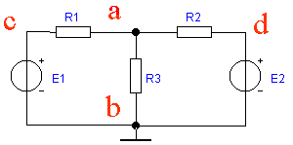
电路中的电位
1、电位的概念
电位是描述电场的一个标量物理量，是一个相对量，只有定义了参考点，电位才有意义。电位的单位是伏特。
2、参考点及其参考电位
为了分析方便，在电路中选取一个节点为参考点，并设参考点的电位（参考电位）为 0 伏特。称为“接地”并用接地符号“⊥”标出。

Slide 2
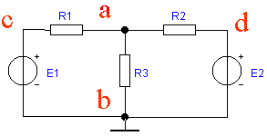
3、电位与电压的关系
定义了参考节点后，电路中每个节点都有一个电位值。两个节点之间的电压实际上就是两节点电位之差，因此，电压也称为“电位差”。
因此，通常我们并不十分强调电压与电位之间的差。
反过来看，节点电位实际上就是该节点到参考节点之间的电压。

Slide 3
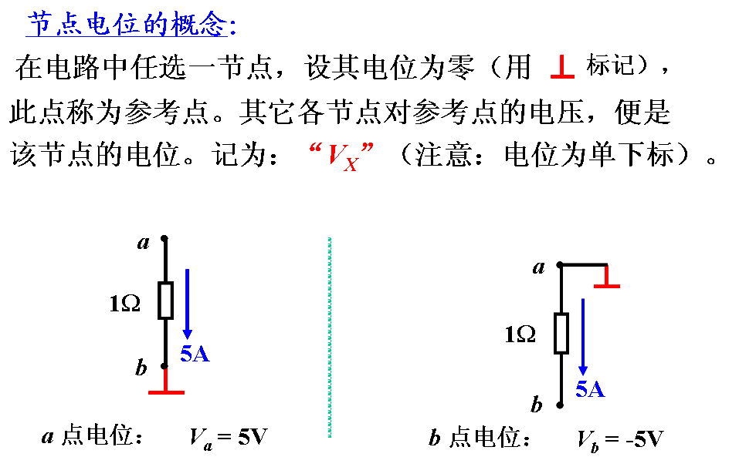

Slide 4
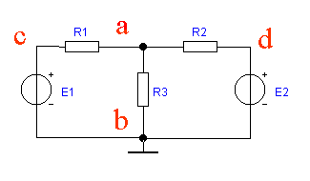
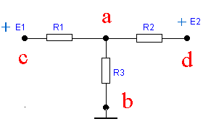
另外电路图上只要注明电源端子的极性和电位值，就不必画出完整的闭合回路，可以使电路图简化。电子技术中常用这种标注电位的简化电路图，有的问题也用电位进行分析。

Slide 5
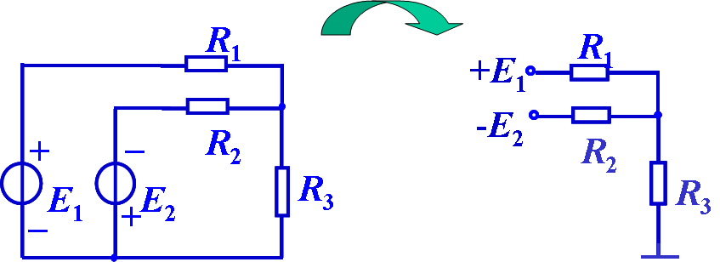

Slide 6
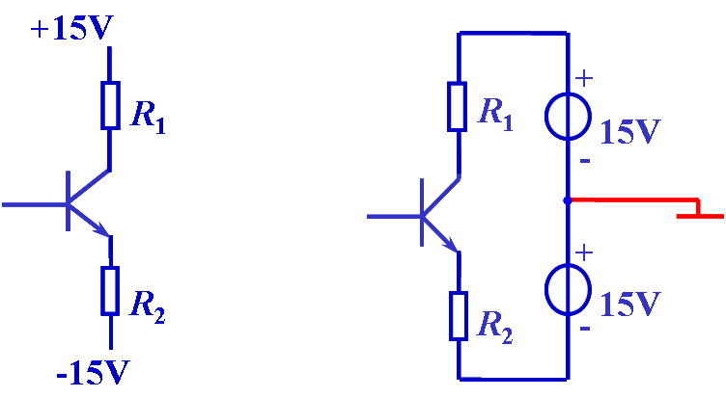

Slide 7
4、电位的计算
计算电路中某点的电位，首先要使该点电位有意义，因此电位计算的过程可分两步进行：
（1）在电路中设定参考节点
一般选则电压源的一端、连接支路最多的节点为参考节节点。
（2）计算各节点到参考节点的电压
因为某节点的电位就是它到参考节点的电压，因此，电位的计算可转化为电压的计算。
例

Slide 8
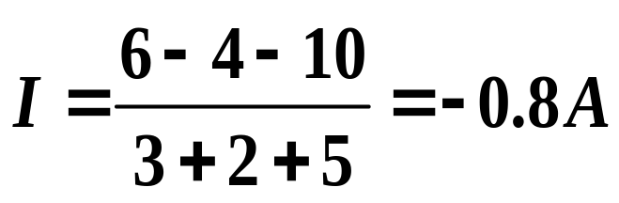
例：
1、以E为参考点时；V_{E}，V_{D}，V_{B}为多少？
2、以C为参考点时；又为多少？
3Ω
解：
A
B
10V
I
2Ω
1）、以E为参考点时
4V
5Ω
V_{E} = 0V
C
D
E
6V
V_{D} = -0.8×5 = - 4V
2）、以C为参考点时
V_{B} = -0.8×(5+2) = -5.6V
V_{E} = - 6V
V_{D} = -0.8×5 - 6= - 10V
V_{B} = -6 - 0.8×(5+2) = -11.6V

